Slide 1

1/6
水，來到我們的生活
先看看：你在畫面中發現了哪些和水有關的事物？

Slide 2
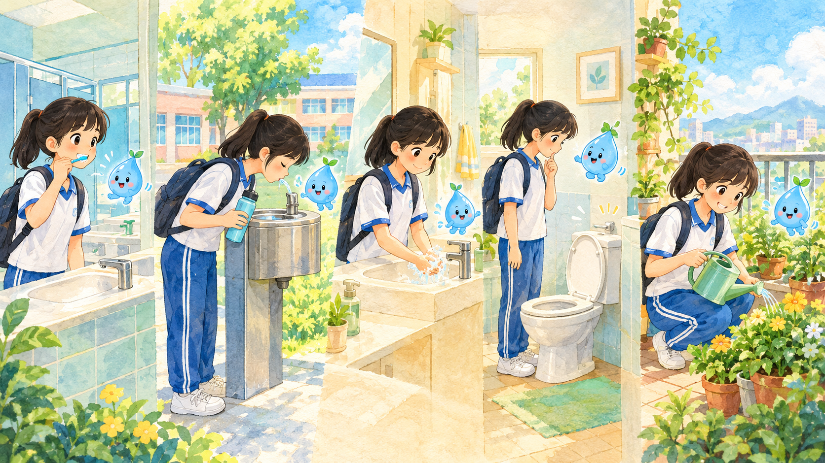
2/6
我在哪裡用水？
從早到晚，水陪著我們完成好多事情。

Slide 3
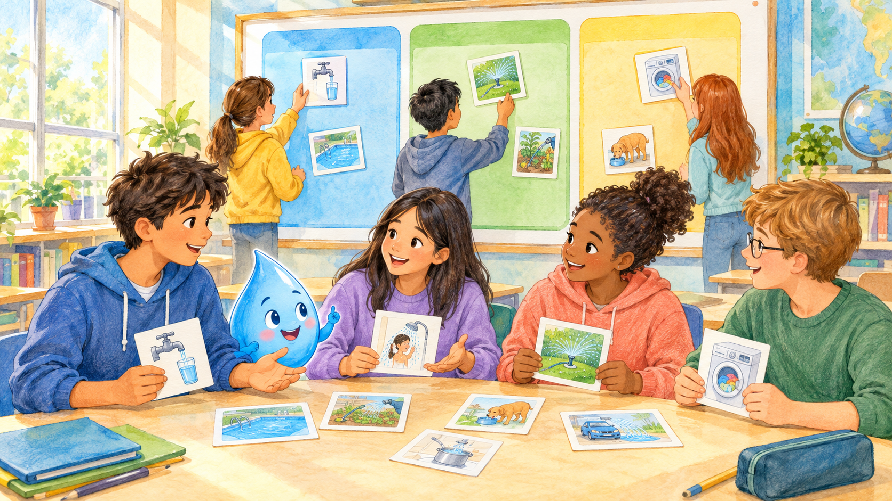
3/6
一起想一想：哪些用水可以改變？
必要使用、可以減量、可以替代——你會怎麼分類？

Slide 4
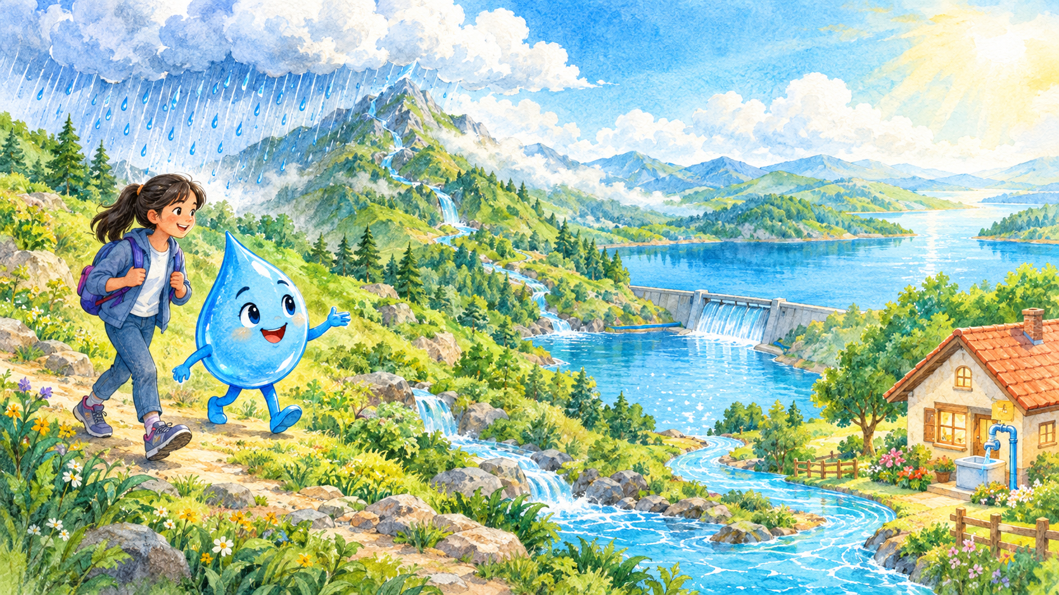
4/6
一滴水的旅程
一滴雨，可能經過雲、山、河川、水庫，最後來到我們家。

Slide 5
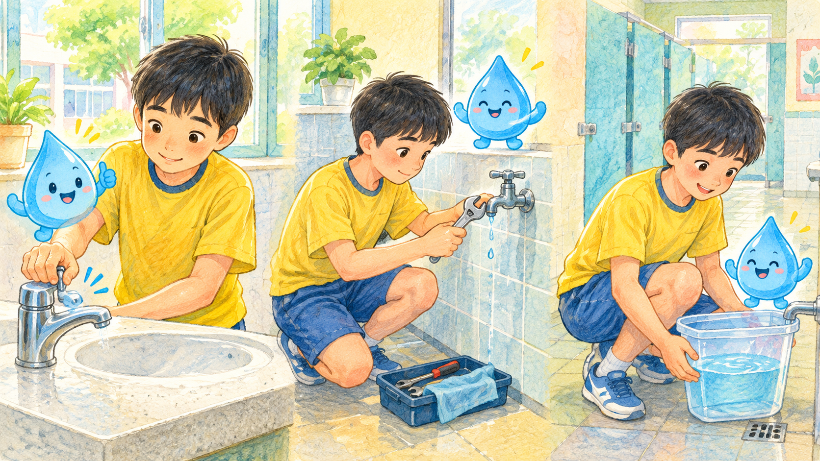
5/6
小小行動，讓水多留一點
關緊水龍頭、修理滴水、重複利用：今天就能開始。

Slide 6
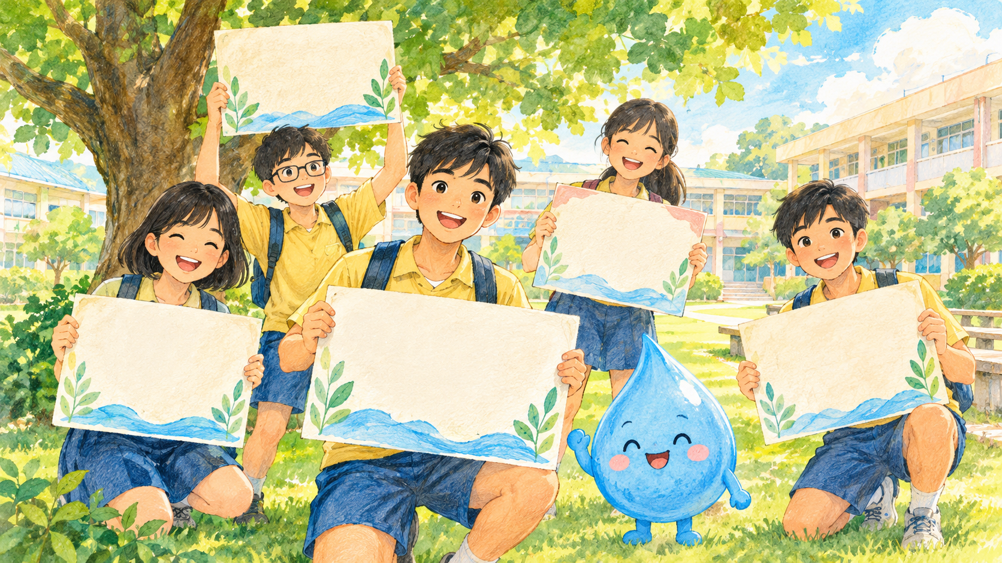
6/6
我們的珍惜水宣言
請每個人選一項行動，連續實踐7天。

